Slide 1
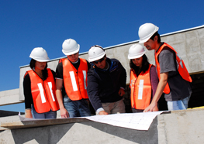
RAZÓN SOCIAL
ALPHA CONSULTORES S.A.S.
LEONEL ORDUÑA CAMACHO 502809
JUAN PABLO GARCIA MARTIN 502812
consultores

Slide 2
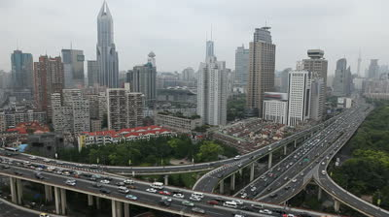
MISIÓN
Contribuir con servicios de ingeniería al desarrollo económico y social para generar progreso y bienestar a nuestros clientes, accionistas, empleados, contratistas, asociados y comunidad.

Slide 3
VISIÓN
en el 2020 seremos líderes en participación en el mercado colombiano de consultoría en ingeniería, logrando las fortalezas de una empresa de gran escala combinadas con la agilidad de una compañía de pequeña escala.

Slide 4
QUÉ HACEMOS ?
SOMOS UNA EMPRESA QUE PRESTA SEVICION DE CONSULTORIA EN EL DISEÑO Y CONSTRUCCIÓN DE INFRAESTRUCTURA VIAL.
consultores

